Slide 1
第五次新人週報

Slide 2
主旨
保養復機流程 (含破真空 建真空 測漏 調機 測機) : VIISON
保養復機流程 (含破真空 建真空 測漏 調機 測機) : 6200

Slide 3
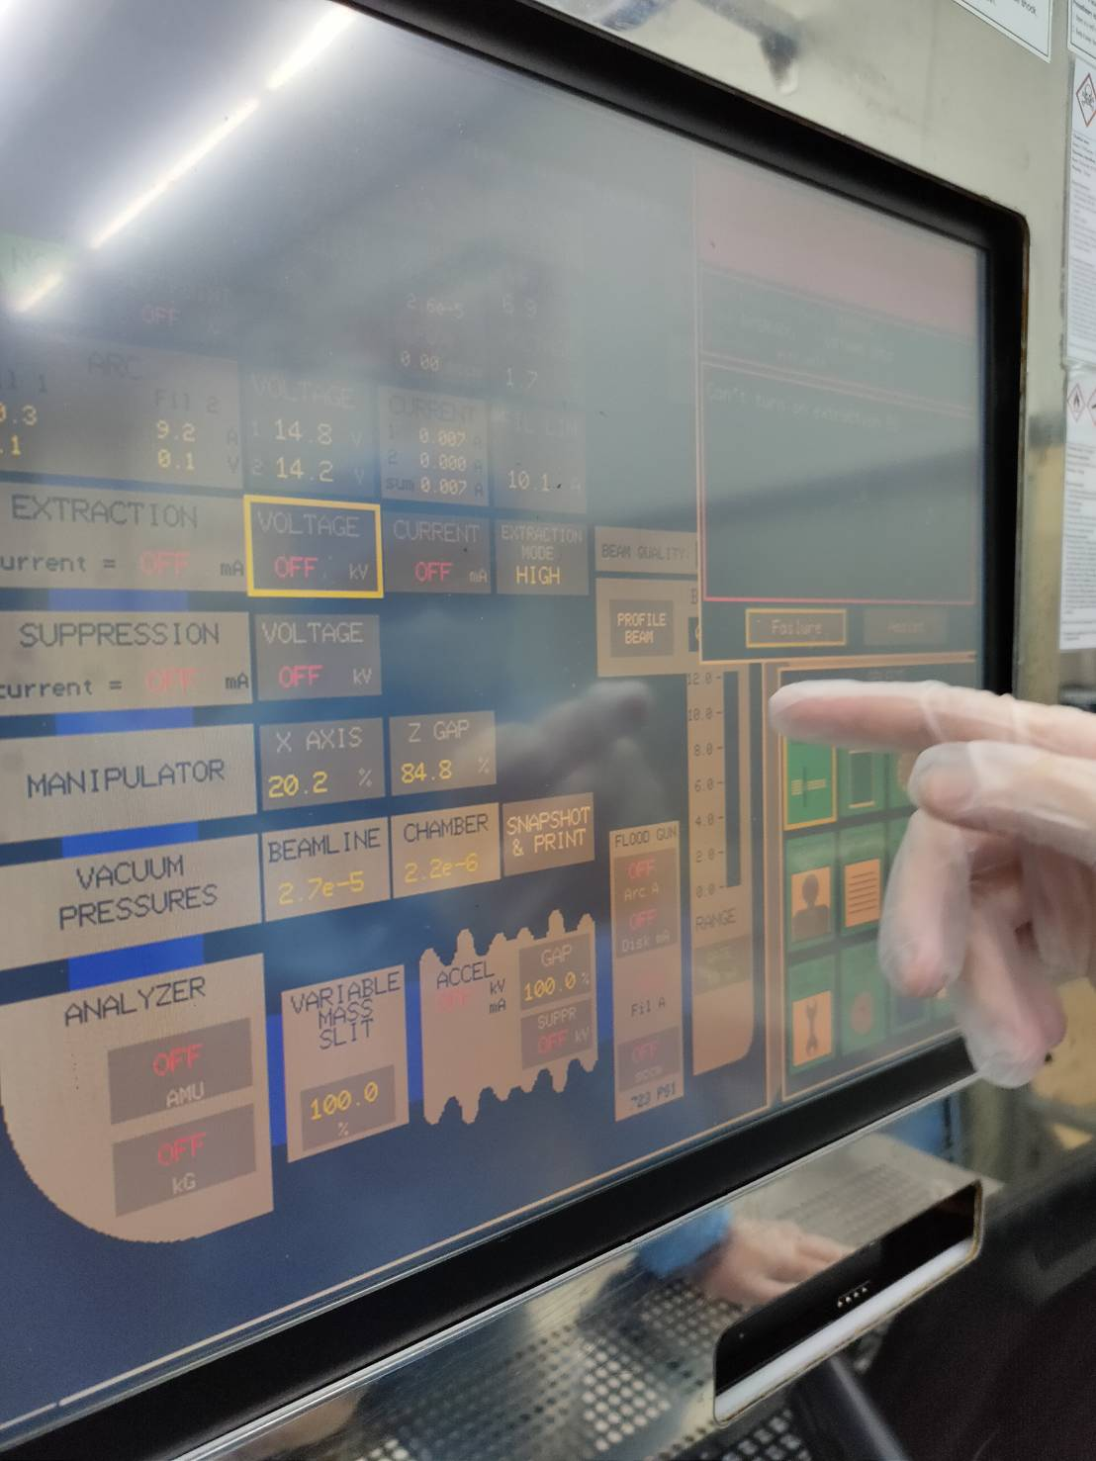
VIISION 保養復機流程
Beam shut down
將operator ID 切換至level3
降低gas, total energy, filament, arc voltage, extraction voltage 並關閉；
關閉magnet, extraction current, suppression voltage, AMU, ACCEL voltage
Source & beam line 都 shut down後將Accel HV & AUX HV 按鈕Off掉

Slide 4
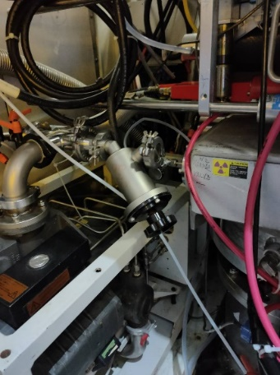
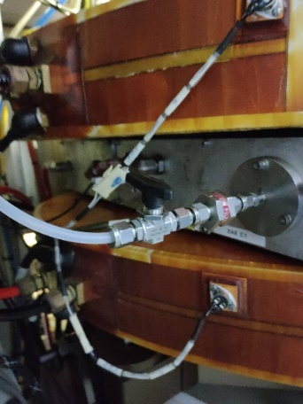
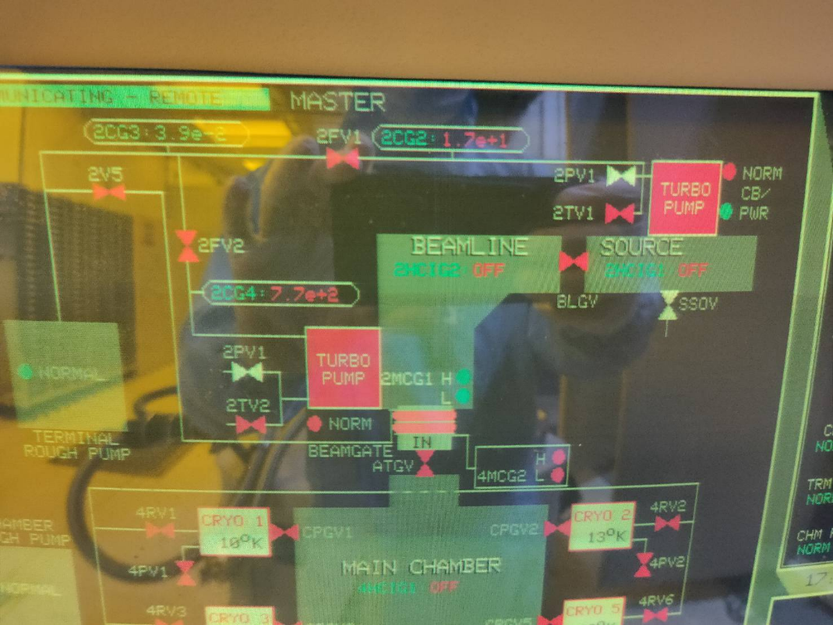
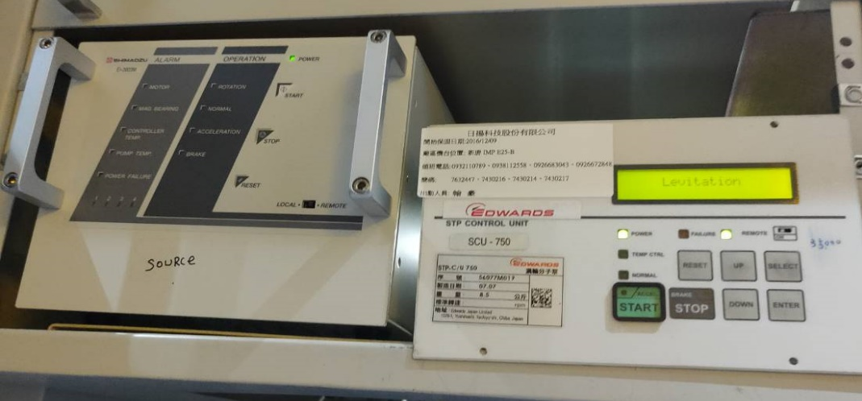
破真空
關閉ATGV
關閉BLGV
turbo stand by
待turbo減速後，關閉2FV1和2FV2，開啟2TV1 (手動閥於左上圖) 、2TV2 (手動閥於右上圖)通N2做purge抽(重複3次以上)
最後開啟2TV1，待卸下source head後即可關上。

Slide 5
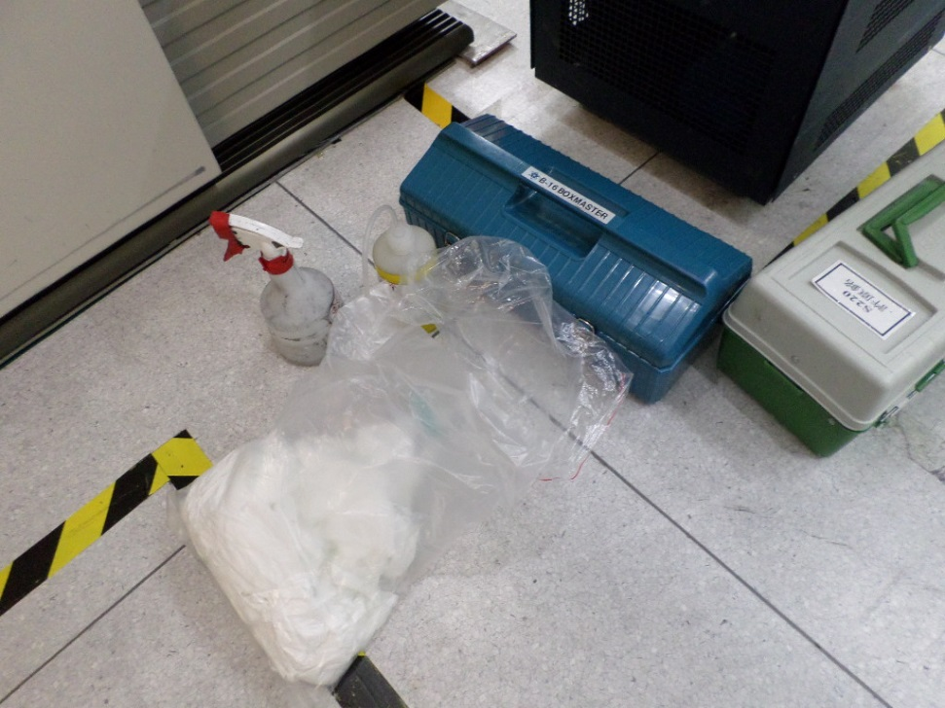
注意事項
PM準備工具如右
確定已降溫及 shut down 30min 以上
打開chamber 時，需先以 ground bar 接觸 terminal door, gas box 及附近相關金屬後，掛在 chamber溝槽上
H2O2
IPA
無塵小白布
GREASE
工具箱
夾鏈袋
Low vacuum
告示牌
防酸手套

Slide 6
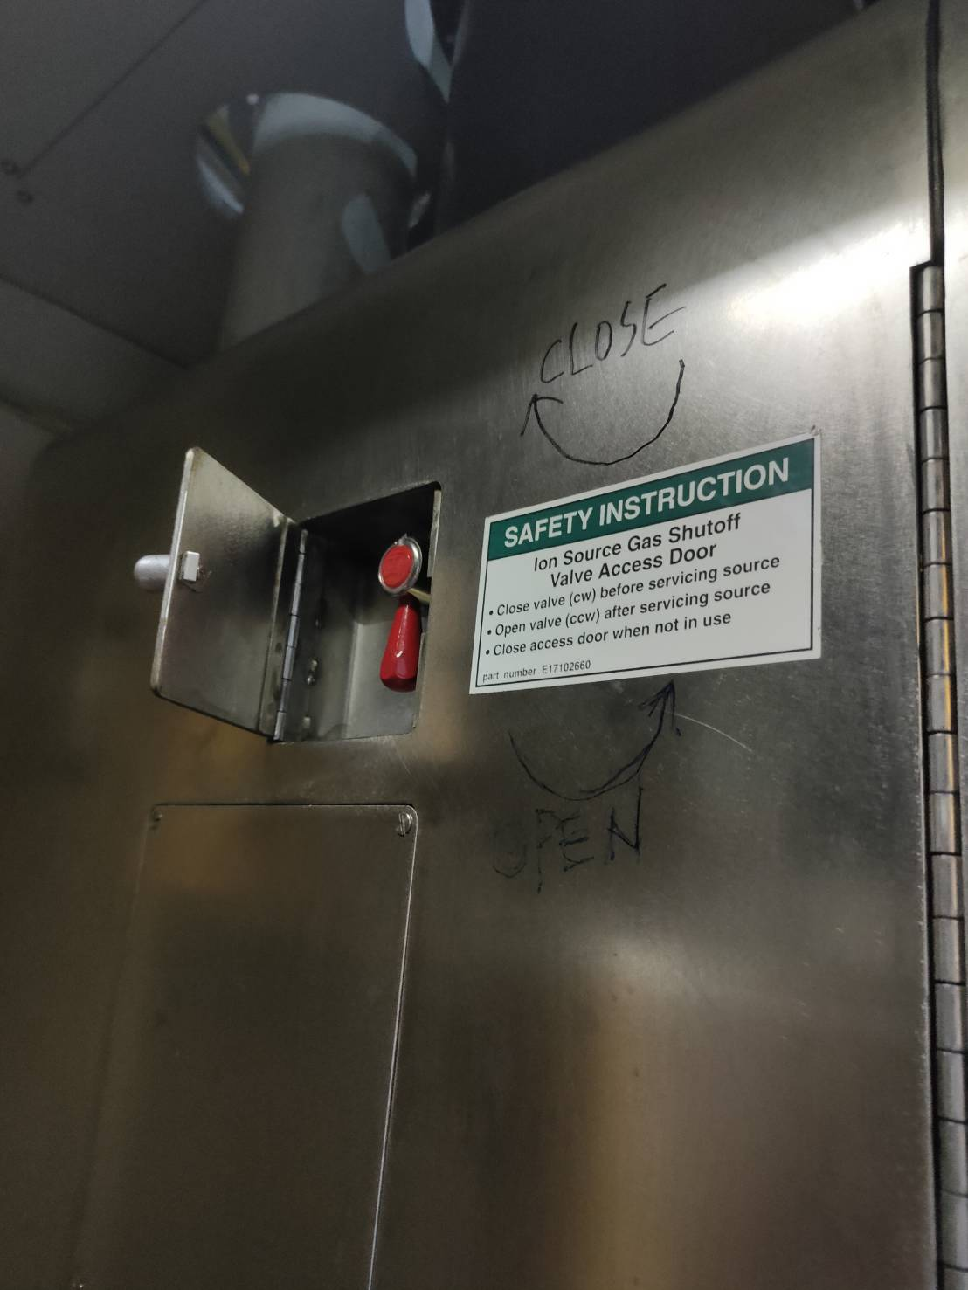
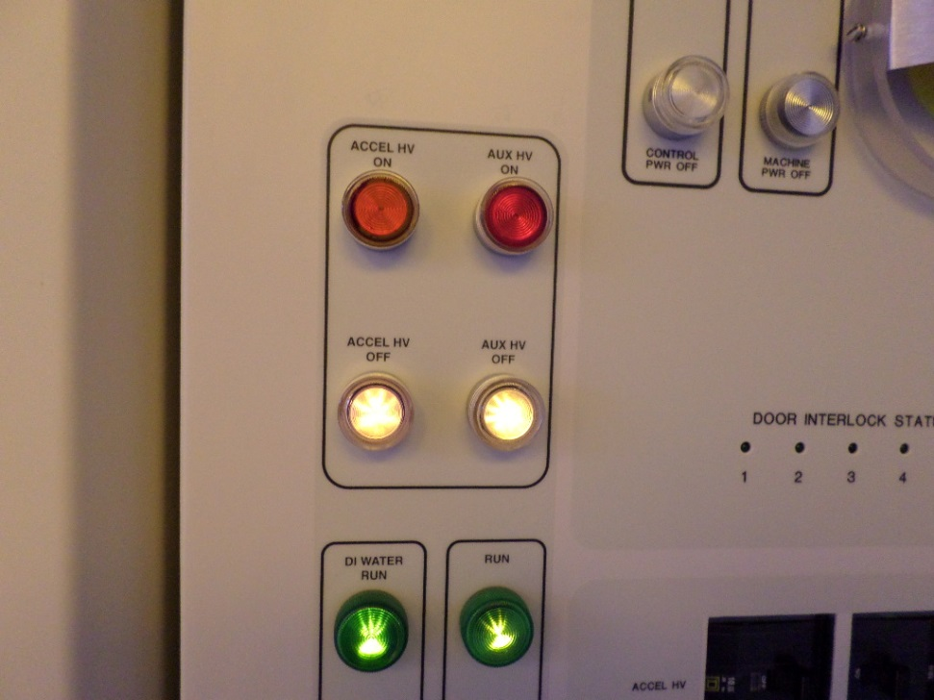
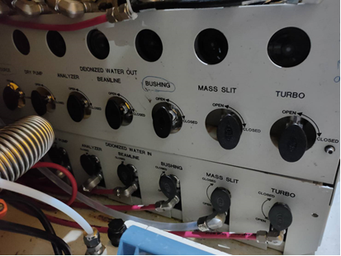
關閉 gas valve
關閉 source, bushing 水路(先關下IN，再關上OUT)

Slide 7
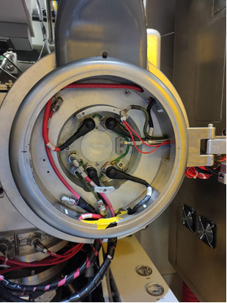
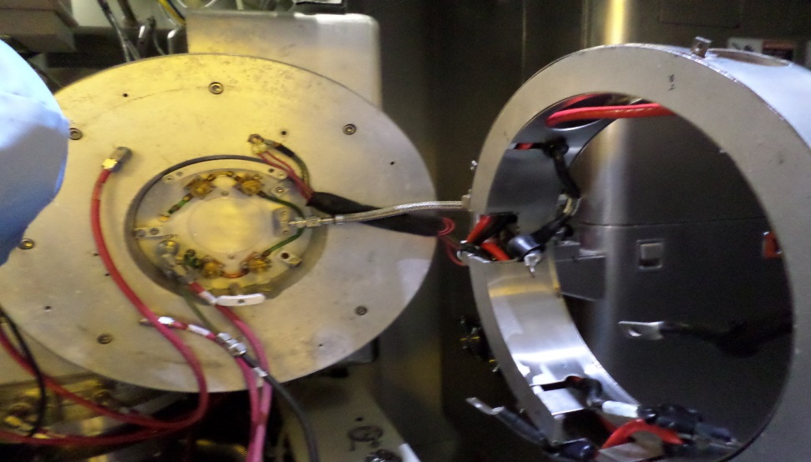
卸除氣管
卸除導線
卸除四根燈絲線
取下上方塑膠抽氣管
鬆開外殼
卸除水路

Slide 8
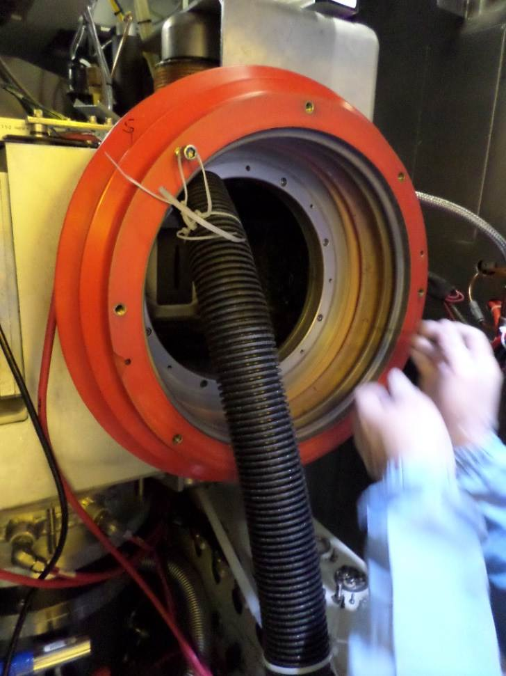
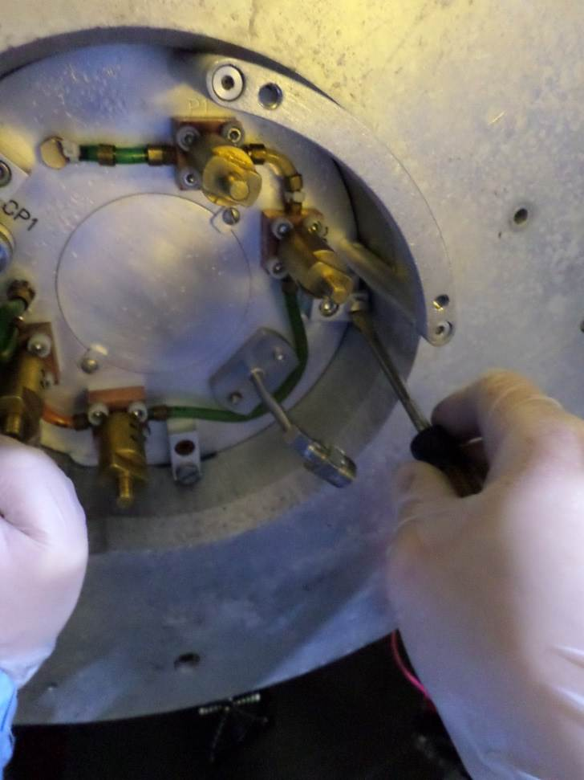
用一字起子鬆開取下 source head 後移至抽氣台車
取下 flange 後也移至抽氣台車
裝上防止螺絲掉落的板子置於 chamber 內
卸下 electrode 導線及 electrode

Slide 9
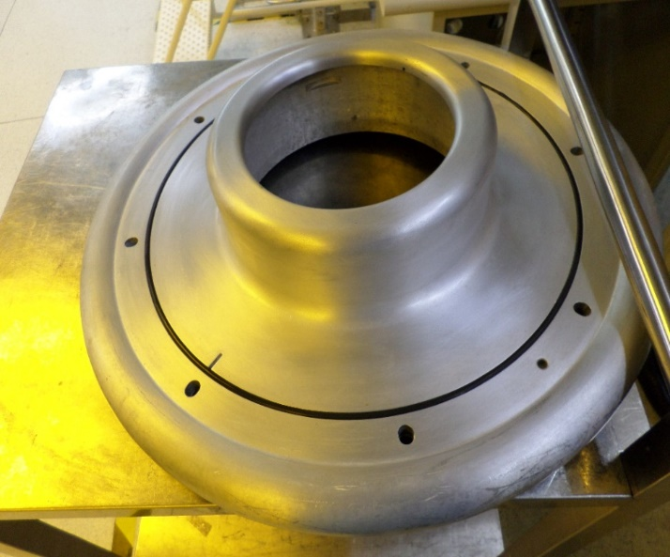
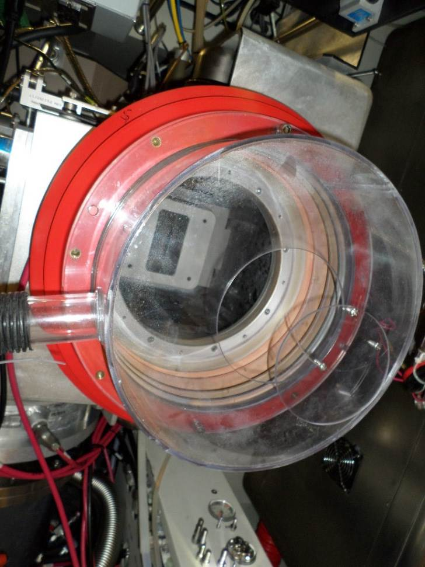
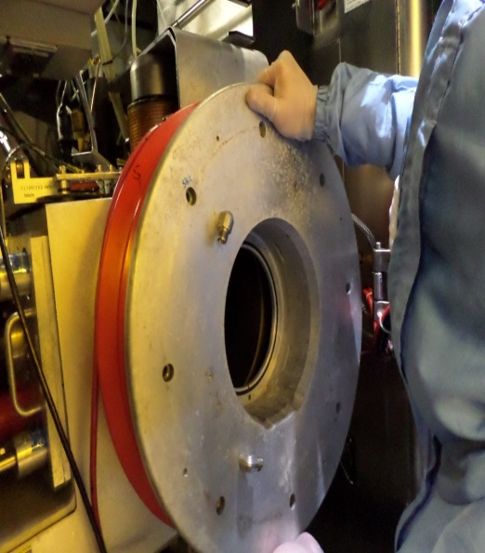
裝上抽氣外罩並接上 low vacuum ，以H2O2清潔 bushing 後，用IPA 再擦拭一遍，靜置10~20min
可先至台車先以H2O2清潔 flange，O-ring 面也用IPA擦拭並塗上 grease
chamber 氣體抽乾淨後，卸下抽氣外罩，裝回 electrode 及其導線， 並裝上 flange

Slide 10
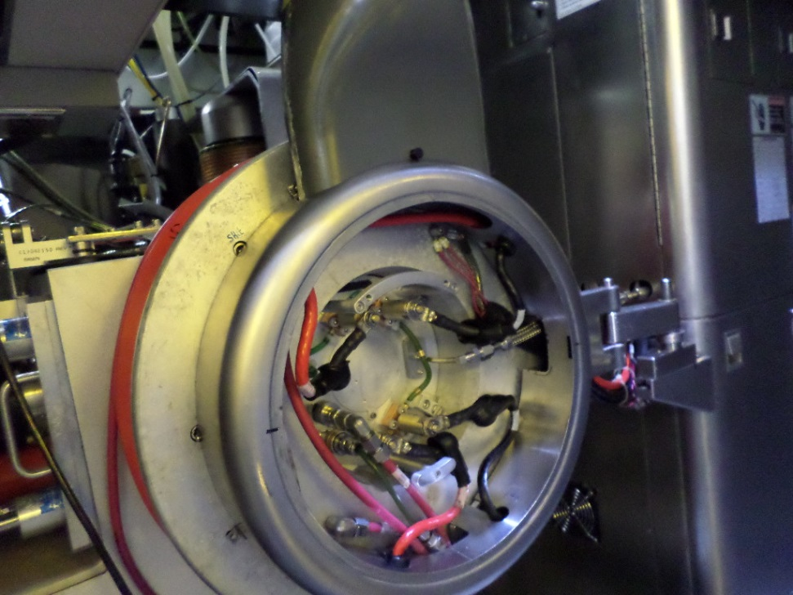
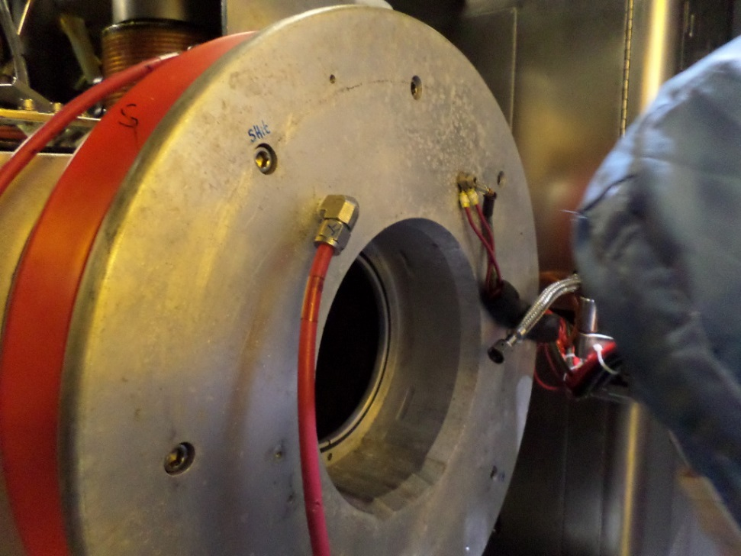
裝上 source head 用一字索回卡楯
鎖上水路，關回外殼
接回燈絲、氣管、導線，裝回上方塑膠抽氣管
開啟 source, bushing 水路(先開上OUT，再開下IN)(先旋開一半確認有無漏水，再全開)
打開氣閥

Slide 11
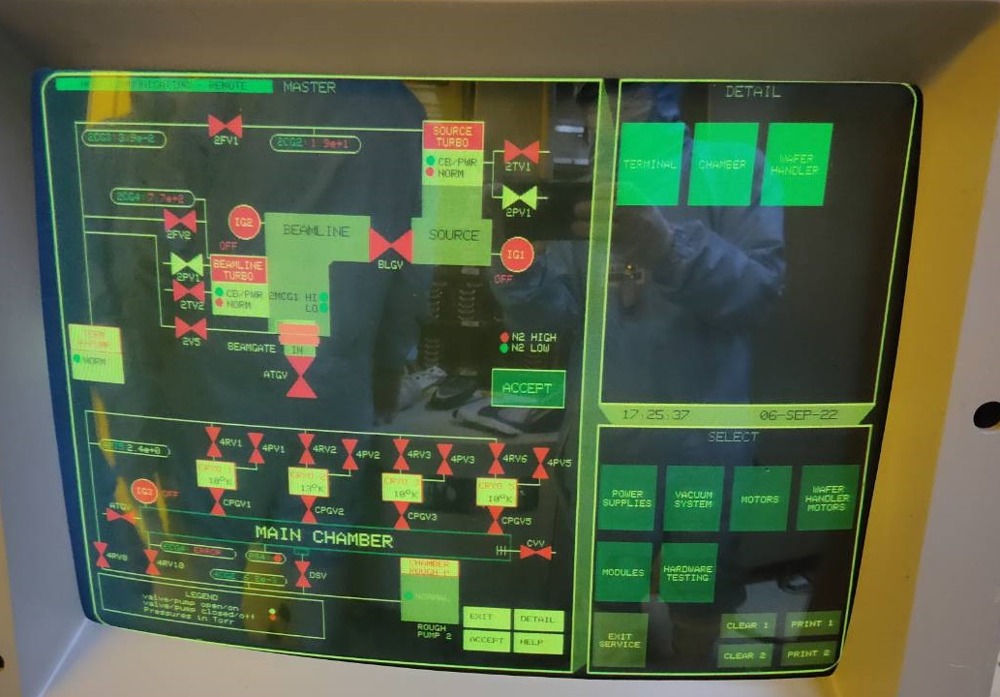
建真空
開啟2FV1，與2FV2交替開關互抽，待2FV1左右壓力讀值(1.5e-1)及2FV2(2e-1)讀值皆綠色，即可一起打開
做第一步時也可同時開啟4RV10，使其壓力讀值轉至綠色
Turn on turbo

Slide 12
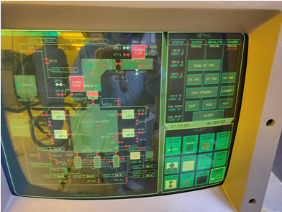
等Turbo加速完成show normal後，即可將source, beamline stand by
等 chamber 讀值為綠色後chamber stand by

Slide 13
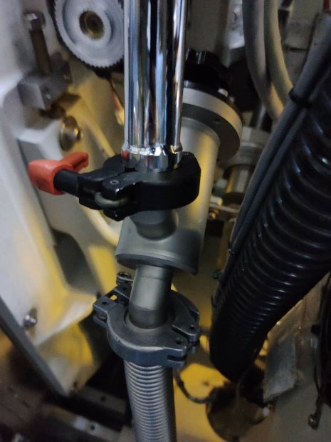

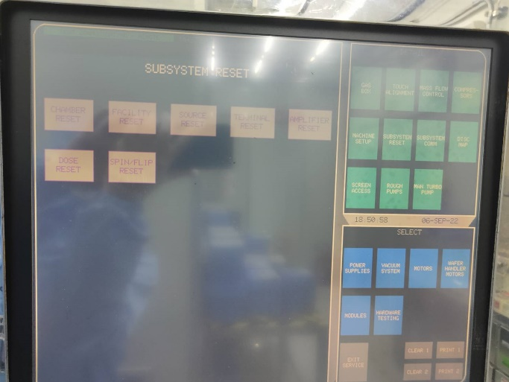
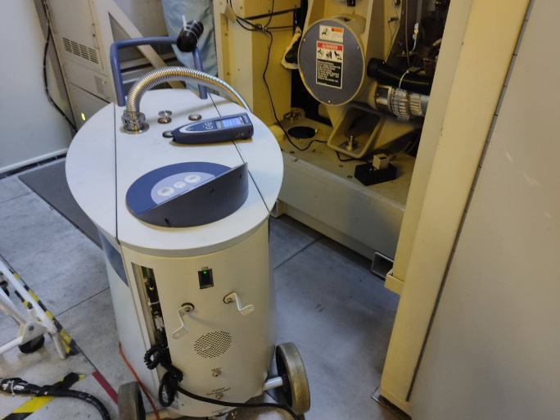
測漏
將測漏儀(密碼:2467)推至測漏閥附近，氣體鋼瓶(密碼:1458)推至抓漏位置
接上測漏閥，先把測漏儀管路壓力抽下來 ，再旋開手動閥
在有卸除到部位的地方噴氣體，看真空讀值有無飆升

Slide 14
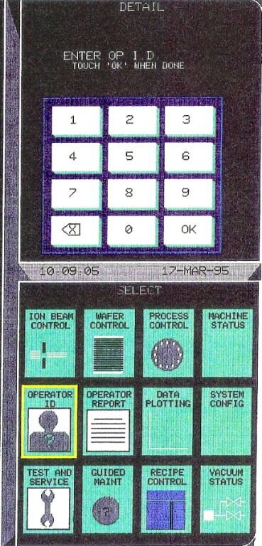
調機
點operator ID 輸入3，進入EQ權限
點find scan neutral再點flip down讓disk降，再點test→ modules→ system- reset→ chamber reset(會響蜂鳴器)
點recipe control→ recipe monitor→ 然後選擇右上方程式組→ 選完程式後點選start monitor

Slide 15
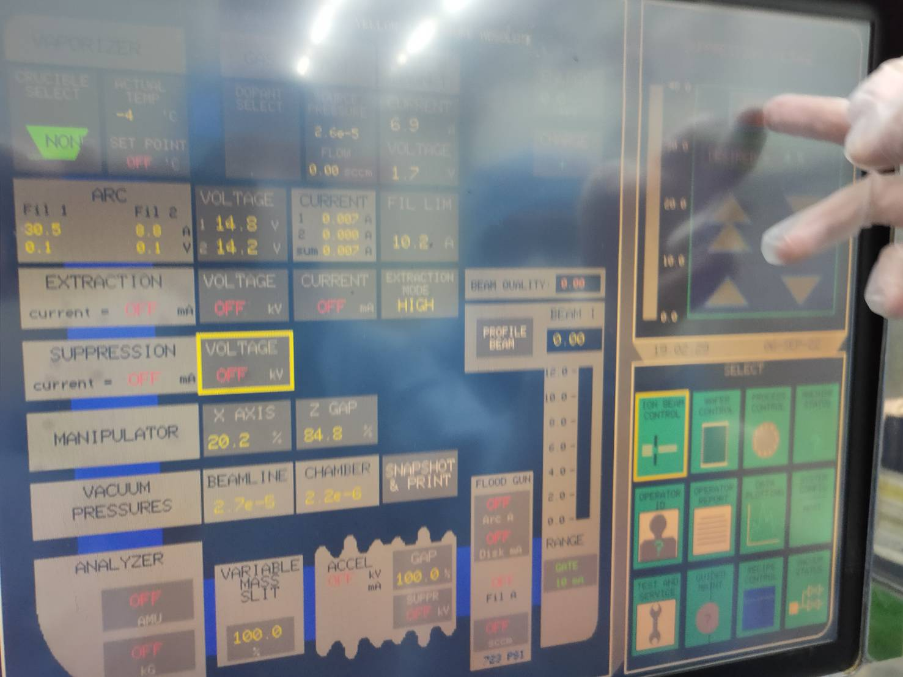
以調B145為例
將filament轉升至100, ARC 開至40 V加熱，打開magnet
開啟suppression 3kV, extraction 25kv, gas, analyzer 11 , accel volt 5.1kV, energy 60kV→ 145(60+85)kV
待一會兒，將filament加至160→200，ARC升至約60V，確認與程式參數接近後

Slide 16
將 AMU 調至所需要的值,並微調 AMU 使 beam current至最大值
調 source magnet ，使beam current 至最大值
可微調X及Z軸，使 beam current 至最大值
重複以上步驟至beam current穩定

Slide 17
視情況決定是否需要調整GAS 流量。
調整 extraction current ,並相對地降低或增加 Z GAP 使 beam current至理想值

Slide 18
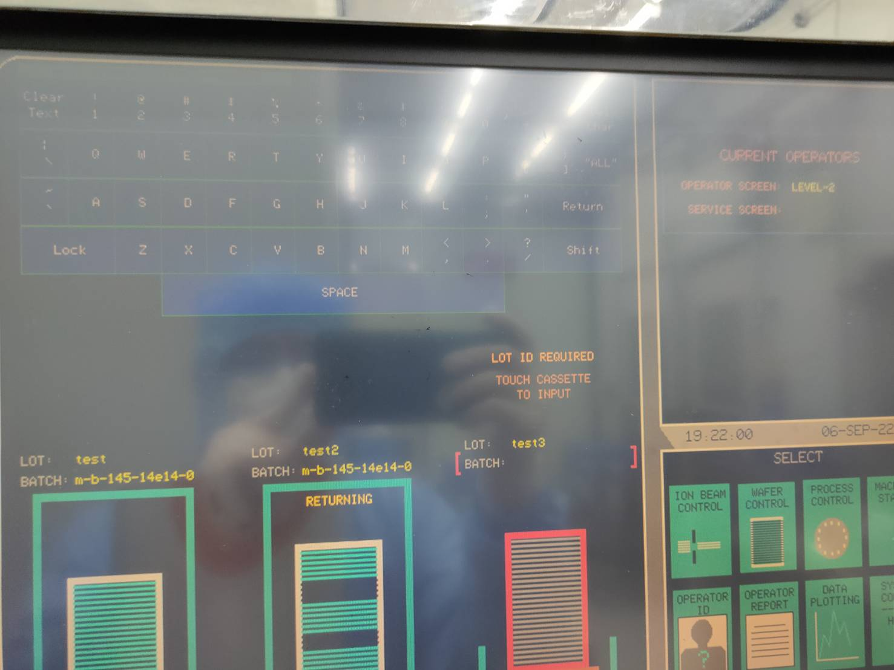
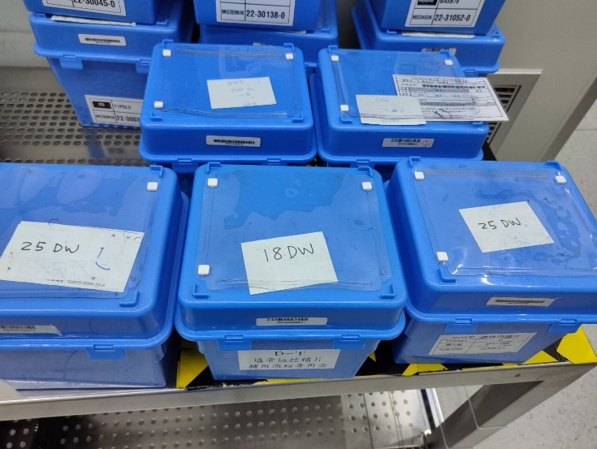
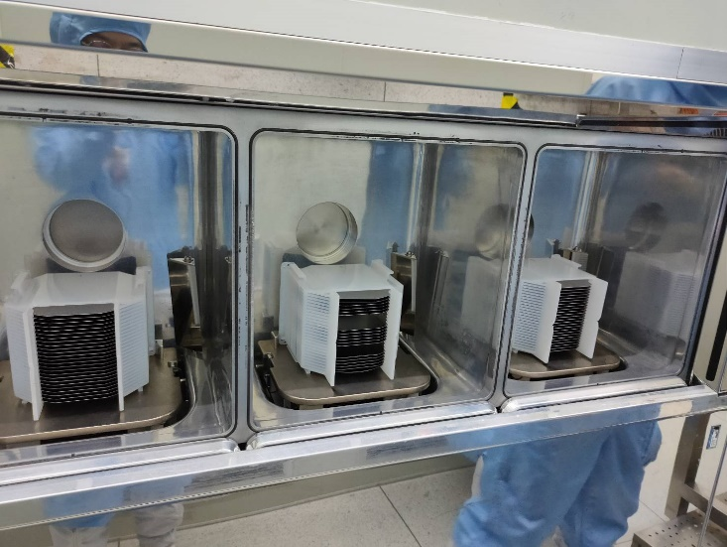
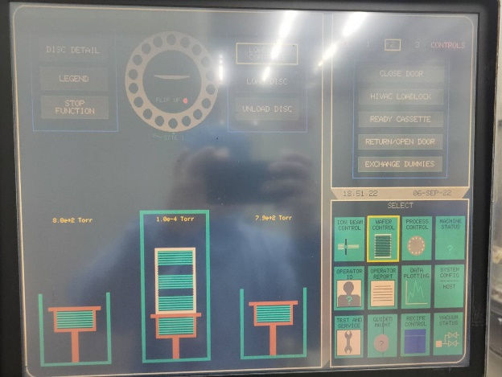
測機
切至 level 2 wafer control → start control→ start scheduler
選取 cassette 輸入
Lot : test
Batch : m-b-145-14e14-0
Burn in 後用 SS-3為主 測機，量測程式為 BARE-0.2UM

Slide 19
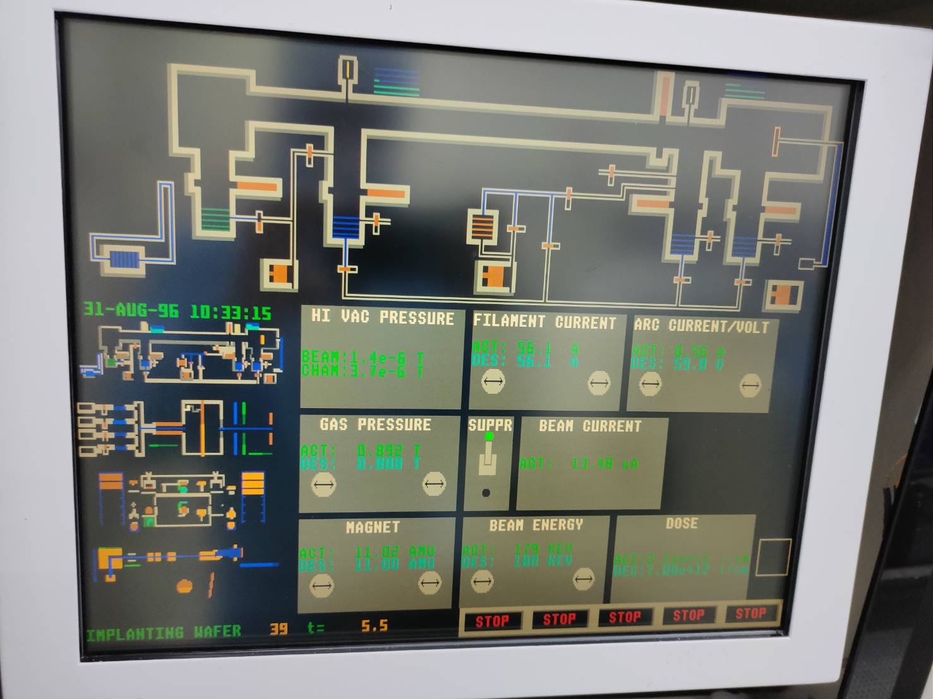
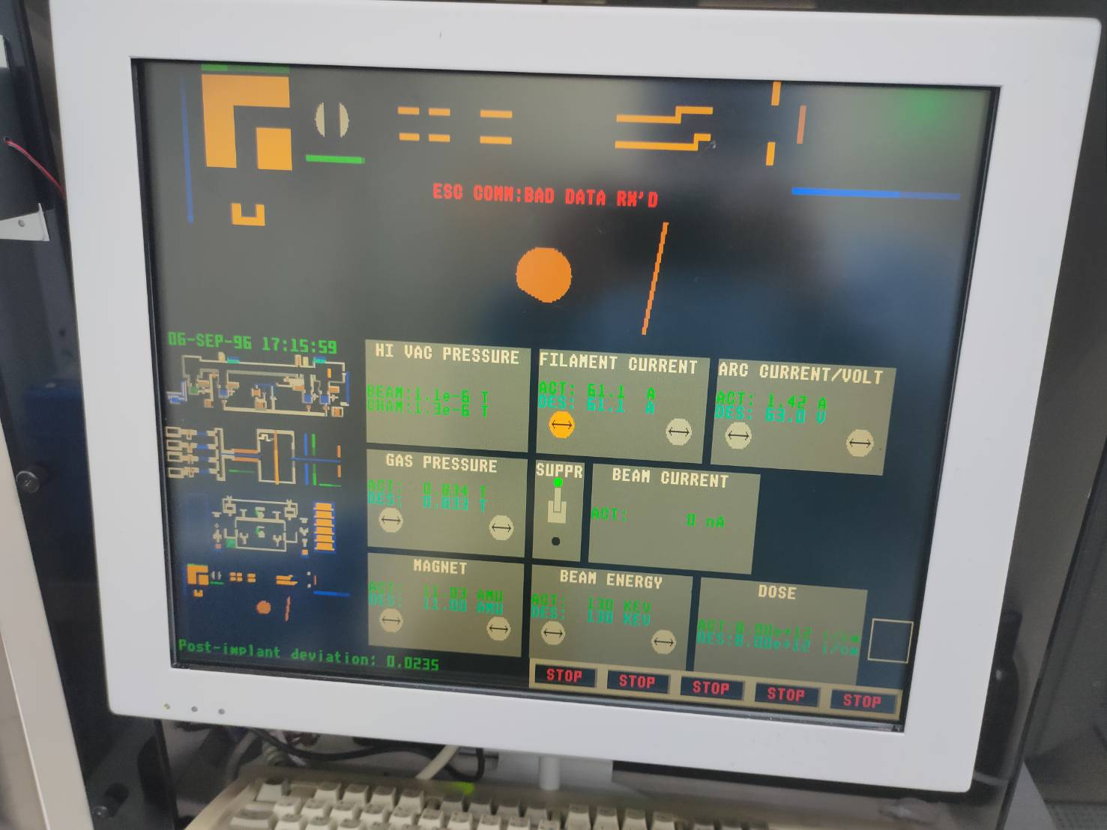
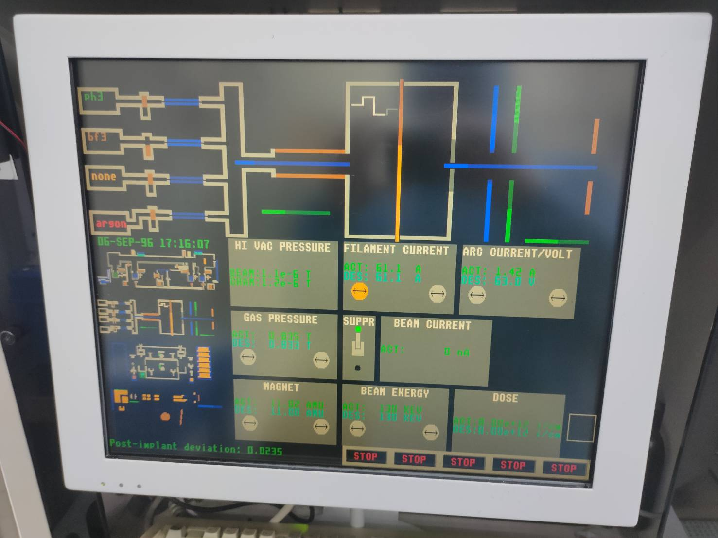
6200 保養復機流程
Beam shut down
降低 filament current、 arc current/volt、magnet、beam energy，再關閉 suppression、scan、focus、HVPS 及 T-power

Slide 20
破真空
關閉source isolation valve，
關閉chamber ion gauge和beamline ion gauge
關閉HVV1, HVV2, HVV3, HVV4(hi-vacuum valve), foreline
關閉 source turbo ，待turbo 減速
關閉terminal cooling water

Slide 21

注意事項
PM準備工具如右
確定已降溫及 shut down 30min 以上
打開chamber 時，需先以 ground bar 接觸 terminal door, gas box 及附近相關金屬
H2O2
IPA
無塵小白布
GREASE
工具箱
夾鏈袋
Low vacuum
告示牌
防酸手套

Slide 22
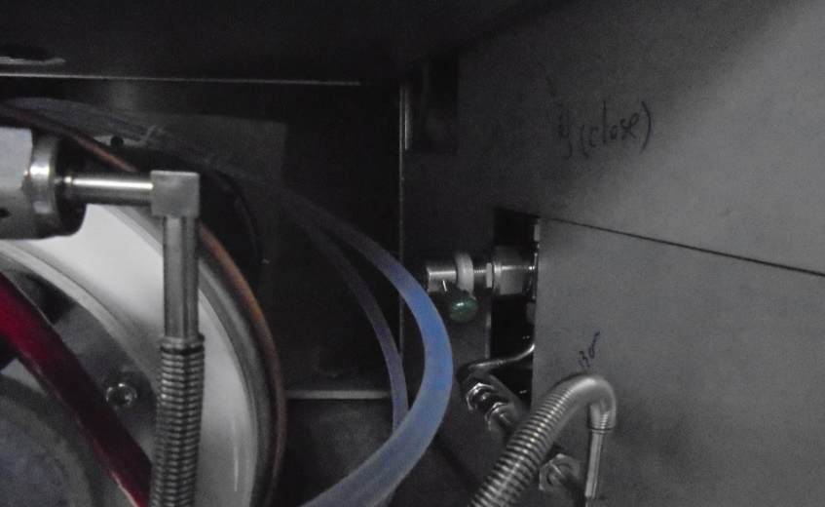
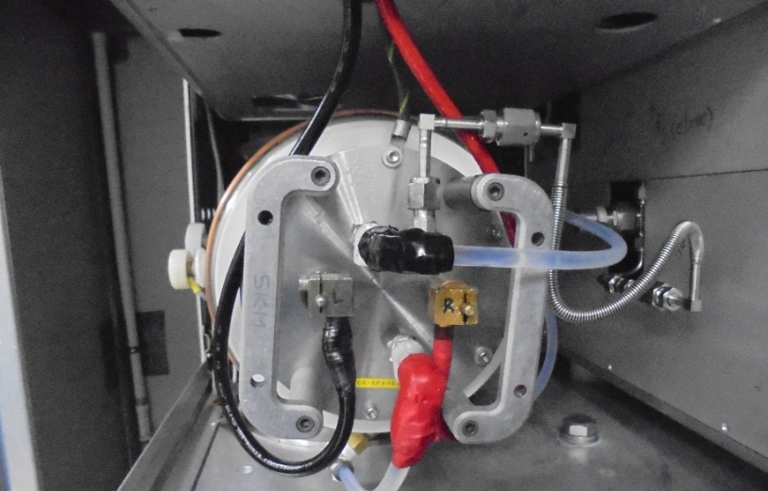
關閉氣閥
卸下水路
以兩支板手旋開氣管破chamber真空(Low vacuum需對準氣孔防止吸入有毒氣體)
卸下燈絲電源
卸下接地線

Slide 23
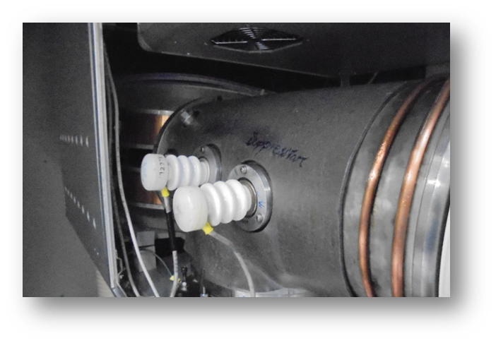
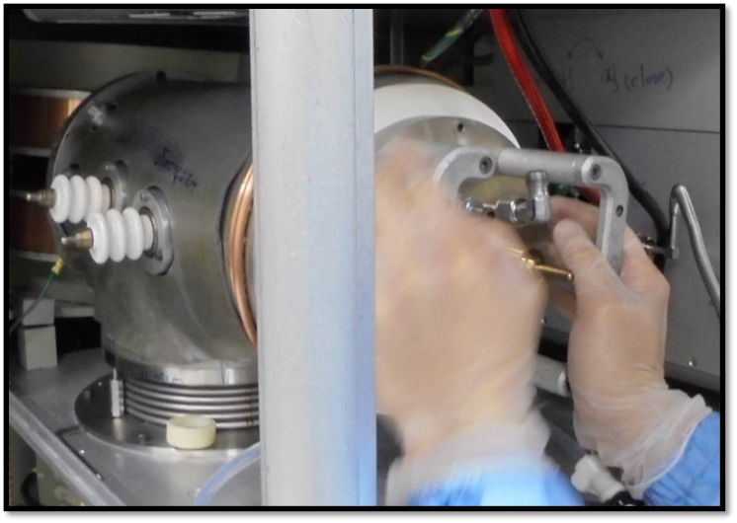
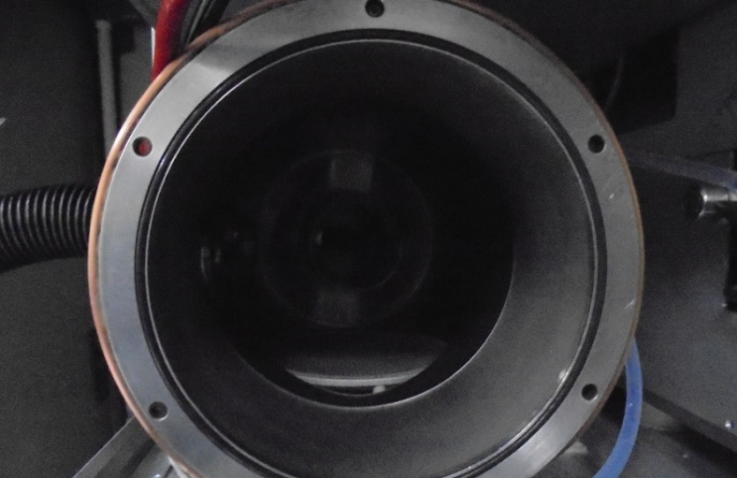
鬆開螺絲後，卸下Source head，並用 low vacuum 抽 chamber
卸下 accel ，鎖上接 low vacuum 抽氣輔助管，並接上 low vacuum
之後鬆下後方螺絲，卸下 extraction can

Slide 24
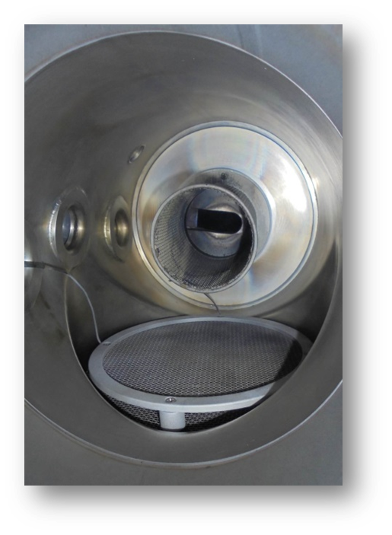
卸下electrode can
卸下suppression net ，裝上防掉落螺絲的板子，卸下小精靈
用 H2O2 清潔 chamber，再用及 IPA清潔一遍，並用 low vacuum 抽約10~20min，之後卸下 low vacuum ，裝回新的suppression net(左邊電線接上時，需貼近 chamber 以防 short 到 source )、小精靈、 electrode can

Slide 25
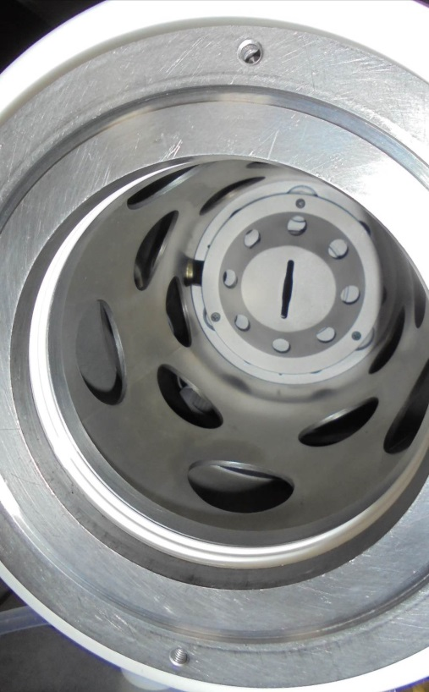
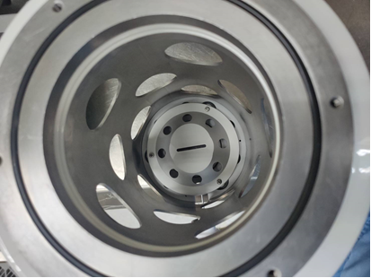
以IPA 擦拭electrode can及 chamber o-ring位置， 上 grease 後再裝上electrode can
更換 accel 後，裝回原處，並確實使其與 accel 極板接觸及至中，鉤桿階極板不可偏上or偏下，且與 extraction can 不導通(以三用電表測試)

Slide 26
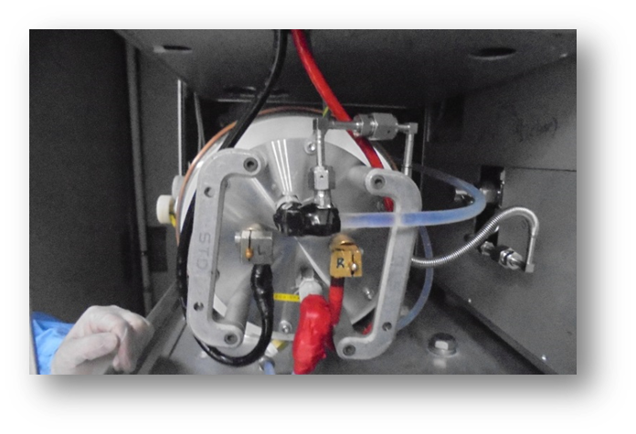
用三用電表確認Source head 後，氣管朝上在將其鎖在electrode can上
鎖上氣管後可先抽真空
接上水路後，可先開啟 terminal cooling water 確認有無漏水
將管線復歸後再將GAS手動閥開啟

Slide 27
建真空
開啟 terminal cooling water, source roughing valve，將 chamber 抽至 150 mTorr
關閉 source roughing valve ,開啟 turbo 打開 foreline valve ,
再依序開 HVV2, HVV1, ISO valve, HVV3, HVV4 BL & ion gauge ,待壓力值降至5*10-6TORR

Slide 28
測漏
一樣將測漏儀推至測漏閥附近，氣體鋼瓶推至抓漏位置
接上測漏閥，先把測漏儀管路壓力抽下來，再旋開手動閥
在有卸除到部位的地方噴氣體，看真空讀值有無飆升

Slide 29
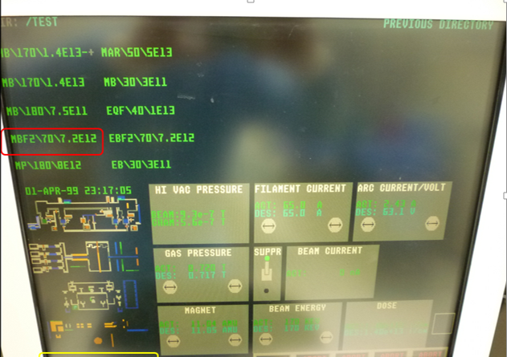
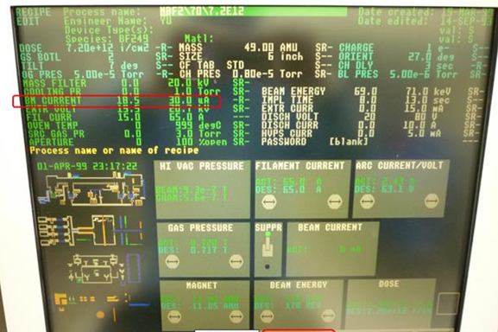
調機 B-30-e11
點選Menu Bar後RUN進入後，RECIPE目錄選擇需要的RECIPE，即可查看參數，並確認程式
輸入好批號和wafer數候選GO
調整filament current 25~63A、arc voltage 60V、extra voltage 20kV、HVPS、magnet 調整約11、調整beam energy20~180keV(看需求)
重複以上步驟使BEAM CURRENT達到需求值

Slide 30
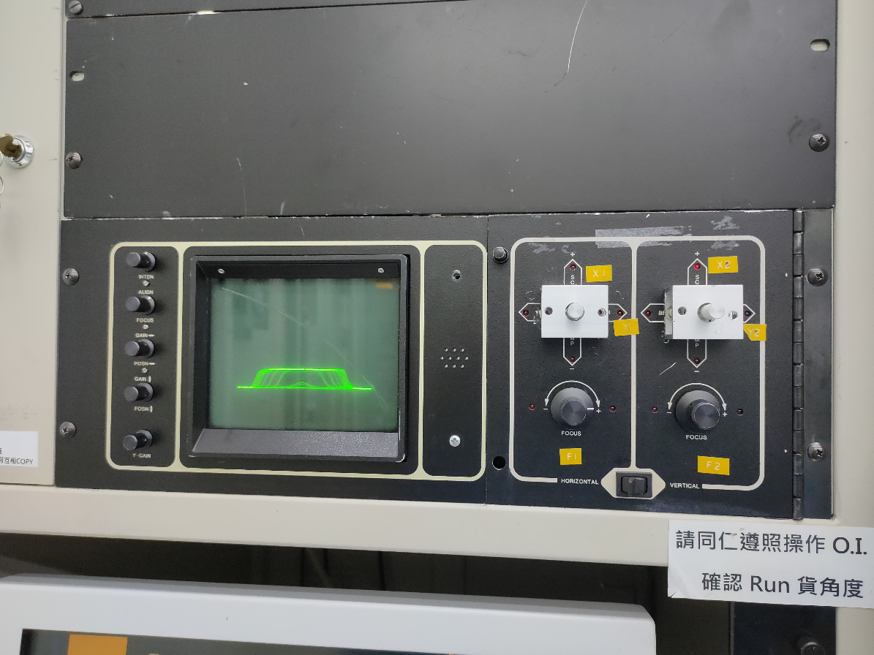
Beam monitor
操作桿垂直控制 beam 的掃描之振幅大小和置於中央
操作桿水平控制 beam 的水平方向移動，使圖形向左或向右移動
聚焦控制是以旋轉方式，使 beam 圖形輪廓明顯和圖型兩肩陡峭
Y Gain為調整螢幕上所顯示 beam 輪廓圖形之相對高度

Slide 31
測機
跳出到 TUNE BEAM 畫面，選擇 BEAM SCREEN。
tune beam時,開 TUNE 必須等綠燈亮後才可開啟
點選RUN，確認圖形是否異常

Slide 32
學習進度

